Slide 1
স্বাগতম

Slide 2
শিক্ষক পরিচিতি
kvLvIqvZ †nv‡mb
mnKvix wkÿK
120 bs gv‡jK ZvjyK`vi miKvwi cÖv_wgK we`¨vjq
wkePi, gv`vixcyi|
Email: shawkatinfobd@gmail.com

Slide 3
পাঠ পরিচিতি
শ্রেণি: চতুর্থ
বিষয়: প্রাথমিক বিজ্ঞান
অধ্যায়: পঞ্চম
বিষয়বস্তু: স্বাস্থ্যবিধি
পাঠ্যাংশ: সুস্থ্য জীবন যাপন.........গুরুত্ব দিতে হবে।

Slide 4
শিখনফল
১। স্বাস্থ্যবিধি পালনের প্রয়োজনীয়তা বলতে
পারবে।
২। স্বাস্থ্য রক্ষার জন্য যে সকল নিয়ম কানুন
মেনে চলতে হয় সেগুলো বলতে পারবে।

Slide 5
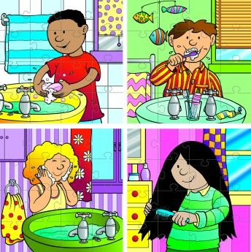
ছবিতে কী কী দেখা যাচ্ছে?

Slide 6
স্বাস্থ্যবিধি

Slide 7
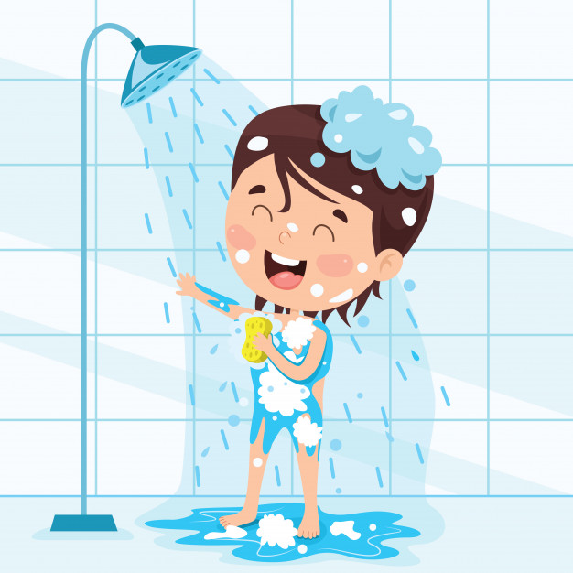
আমরা নিজেকে কীভাবে সুস্থ্য রাখতে পারি?
নিজেকে পরিষ্কার রাখার জন্য প্রতিদিন গোসল করতে হবে।

Slide 8
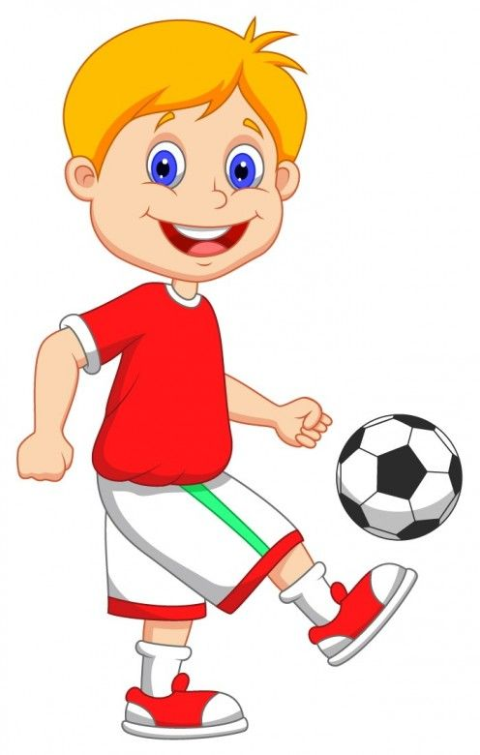
আমরা নিজেকে কীভাবে সুস্থ্য রাখতে পারি?
প্রতিদিন বিকেলে ফুটবল খেলে।

Slide 9
সুস্থ্য থাকার সবচেয়ে ভালো উপায় হলো স্বাস্থ্য বিধি অনুসরণ করা। এর জন্য প্রতিদিন কিছু নিয়ম কানুন মেনে চলতে হয়। সুস্থ্য থাকার জন্য কিছু উপায় নীচে দেয়া হলো-

Slide 10
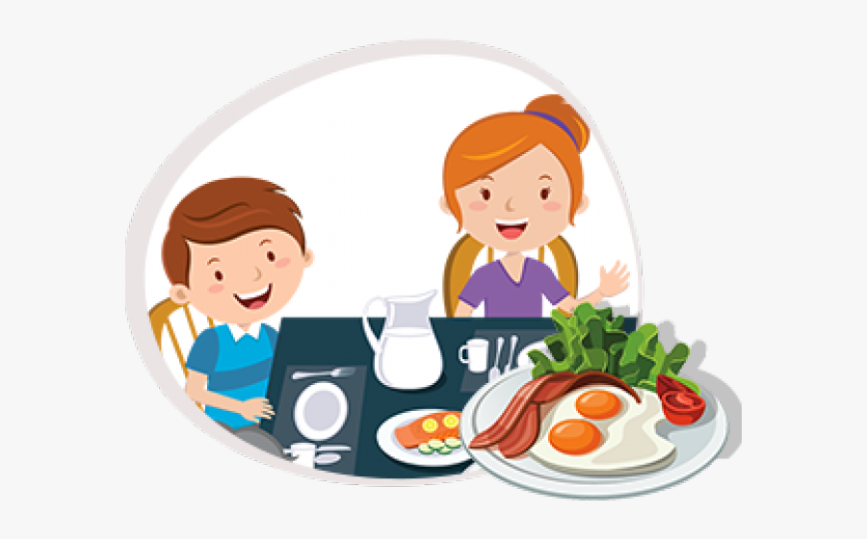
সুষম খাদ্য গ্রহন
সুস্বাস্থ্যের জন্য প্রতিদিন অবশ্যই সুষম খাদ্য খেতে হবে। প্রত্যেক খাবারই আমাদের শরীরের জন্য কোনো না কোনো পুষ্টি উপাদান সরবরাহ করে থাকে। স্বাস্থ্য ভাল রাখার জন্য সুষম খাবারের পাশাপাশি পর্যাপ্ত পরিমাণে নিরাপদ পানি পান করতে হবে।

Slide 11
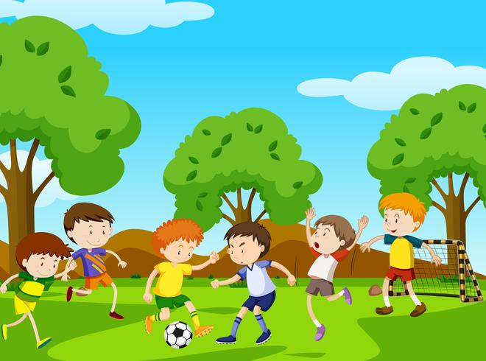
নিয়মিত শরীর চর্চা
নিয়মিত শরীরচর্চা এবং খেলাধুলা আমাদের হূৎপিন্ড, মাংসপেশী, হাড় শক্তিশালী করে আমাদের আত্মবিশ্বাসী করে এবং রাতে ভালো ঘুমাতে সাহায্য করে।

Slide 12
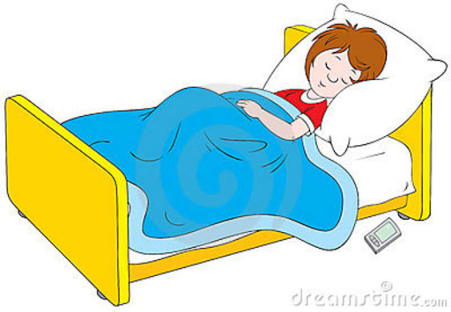
পর্যাপ্ত ঘুম
শরীরের ক্ষয়পূরণ এবং বৃদ্ধির জন্য পর্যাপ্ত ঘুম প্রয়োজন। ভালো ঘুমের জন্য আমাদের প্রতিদিন নির্দিষ্ট সময়ে ঘুমাতে যাওয়া উচিত।

Slide 13
বিশ্রাম
ক্লান্তি দূর করা এবং নতুন উদ্যমে কাজ করার জন্য প্রতিদিনই কিছু সময় বিশ্রাম নেওয়া উচিত। কোনো শখের কাজ যেমন- গান শোনা, বই পড়া, বাগান করা ইত্যাদির মাধ্যমে আমরা ক্লান্তি দূর করতে পারি।

Slide 14
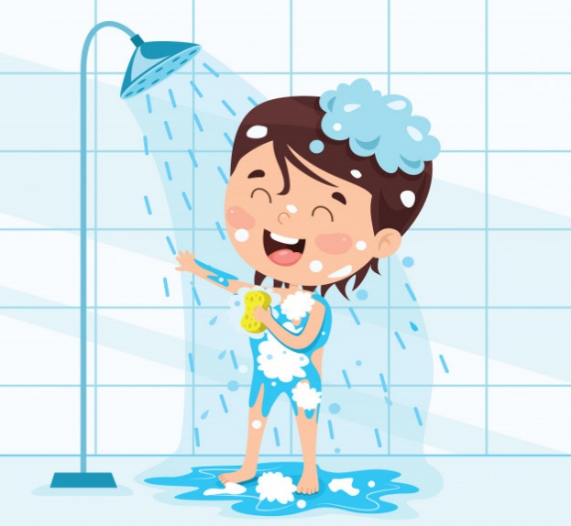
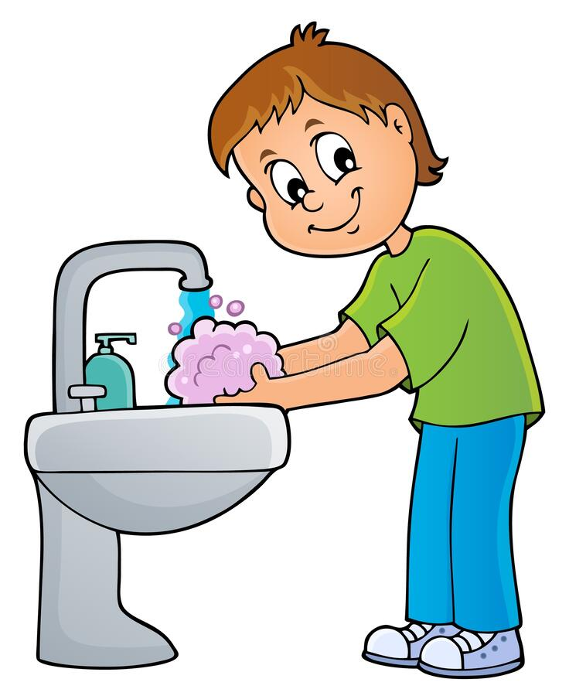
পরিষ্কার পরিচ্ছন্নতা
শরীর পরিষ্কার পরিচ্ছন্ন রাখার জন্য আমাদের যত্নবান হতে হবে। এজন্য প্রতিদিন পরিষ্কার পানি ও সাবান দিয়ে গোসল করতে হবে। খাওয়ার পূর্বে এবং পরে হাত ধুতে হবে।

Slide 15
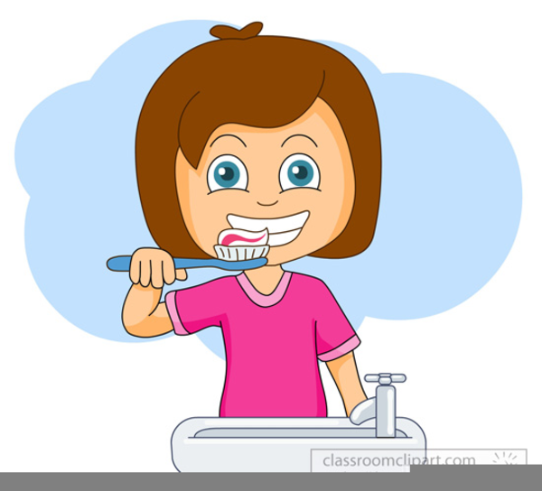
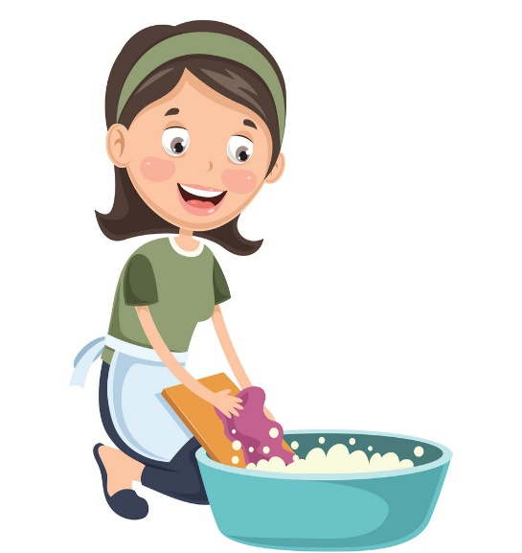
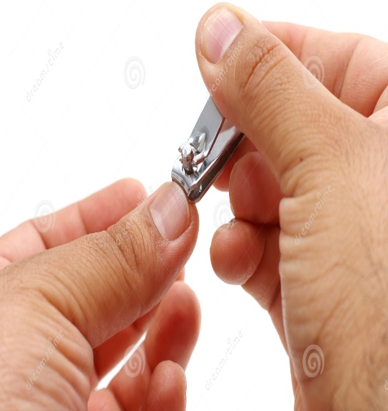
পরিষ্কার পরিচ্ছন্নতা
খাওয়ার পর নিয়মিত দাঁত ব্রাশ করতে হবে। নিয়মিত জামাকাপড় পরিষ্কার করতে হবে। ত্বক, চুল, নখ, চোখ এবং কানের যত্ন নিতে হবে।
সুস্থ্য থাকার জন্য সকল অভ্যাসকেই সমান গুরুত্ব দিতে হবে।

Slide 16
দলীয় কাজ
দল-ক
স্বাস্থ্য ভাল রাখার জন্য আমাদের কী কী খেতে হবে?
দল-খ
নিয়মিত খেলাধুলা ও শরীরচর্চা কী উপকার করে?
দল-গ
আমরা কীভাবে ক্লান্তি দূর করতে পারি?
দল-ঘ
তোমার শরীরকে পরিষ্কার রাখতে তুমি কী কী করবে?

Slide 17
শরীর সুস্থ্য রাখার জন্য বাড়িতে তুমি কী কী কাজ কর তার একটি তালিকা তৈরি করে আনবে।

Slide 18
ধন্যবাদ

